Slide 1
Majoitustilasto 1.1. - 30.11.2025

Slide 2
Matkailijoiden rekisteröidyt yöpymisvuorokaudet Etelä-Savossa
marraskuu 2025*
Noin 29 400 rekisteröityä yöpymistä marraskuussa*
Etelä-Savossa kirjattiin vuoden 2025 marraskuussa 29 371 rekisteröityä yöpymistä (muutos -7,8 % edellisen vuoden marraskuusta), joista kotimaisia oli 28 039 (-7,9 %) ja ulkomaalaisten tekemiä 1 332 yötä (-5,4 %).
Eniten ulkomaalaisten rekisteröityjä yöpymisiä kirjattiin marraskuussa matkailijoille, jotka saapuivat Virosta (215 yötä), Itävallasta
(163 yötä), Saksasta (159 yötä) ja Sveitsistä (111 yötä).
Vapaa-ajan matkailijoiden yöpymisiä oli Etelä-Savossa marraskuussa 56,5 prosenttia, ja he viettivät 16 595 yötä (-19,6 %). Työmatkailijoiden yöpymisiä oli 43,5 prosenttia, ja he viettivät Etelä-Savossa 12 776 yötä (+13,9 %).
Majoitusliikkeiden huonekäyttöaste marraskuussa 2025 oli Etelä-Savossa 30,9 % ja koko maassa 49,6 %. Huoneen keskihinta oli marraskuussa Etelä-Savossa 123,64 ja koko maassa 128,71 euroa.
Tammi-marraskuussa* noin 601 700 rekisteröityä yöpymistä
Tammi-marraskuussa 2025* yhteensä kirjattiin Etelä-Savossa 601 687 rekisteröityä yöpymistä (muutos +2,3 % edellisen vuoden vastaavasta ajasta), joista kotimaisia yöpymisiä oli 520 850 (+0,2 %) ja ulkomaalaisten tekemiä 80 837 (+18,5 %).
Rekisteröidyt majoitustilastot sisältävät rekisteröityjen majoitusliikkeiden, eli hotellien, motellien, matkustajakotien, retkeilymajojen, lomakylien ja
leirintäalueiden tilastot. Liikkeet, joissa on alle 20 vuodepaikkaa tai sähköliitäntä­pisteellä varustettua matkailuvaunupaikkaa, eivät kuulu tilastoinnin piiriin.
Lähde: Tilastokeskus, Majoitustilasto , *ennakkotiedot vuodelta 2025 päivitetty: 16.1.2026 / jk

Slide 3
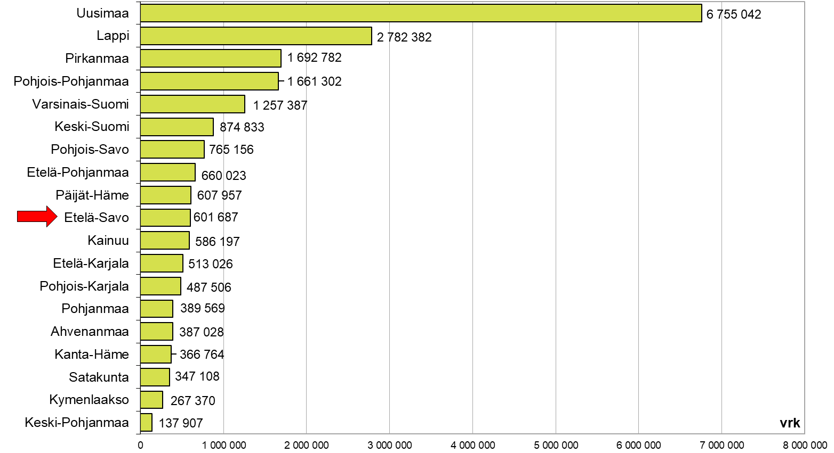
Matkailijoiden rekisteröidyt yöpymisvuorokaudet maakunnittain 01-11/2025*
Lähde: Tilastokeskus, Majoitustilasto , *ennakkotiedot vuodelta 2025 päivitetty: 16.1.2026 / jk

Slide 4
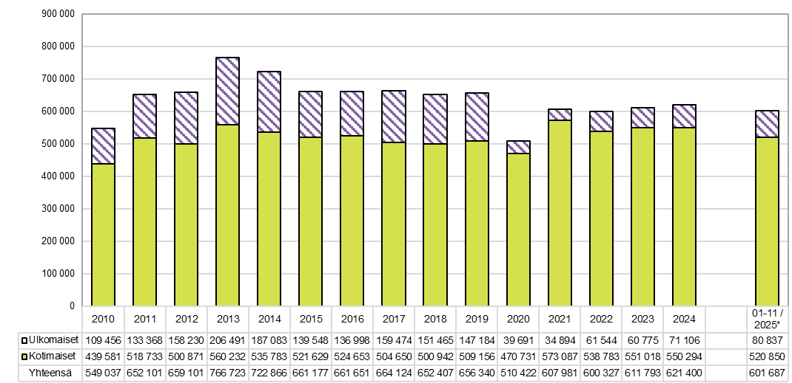
Matkailijoiden rekisteröidyt yöpymisvuorokaudet Etelä-Savossa vuosina 2010-2024 ja 01-11/2025*
Lähde: Tilastokeskus, Majoitustilasto , *ennakkotiedot vuodelta 2025 päivitetty: 16.1.2026 / jk

Slide 5
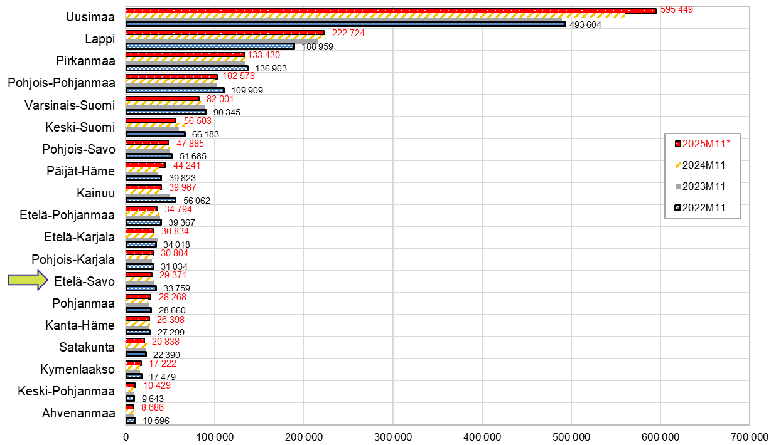
Rekisteröidyt yöpymiset maakunnittain marraskuussa vuosina 2022 - 2025*
Lähde: Tilastokeskus, Majoitustilasto , *ennakkotiedot vuodelta 2025 päivitetty: 16.1.2026 / jk

Slide 6
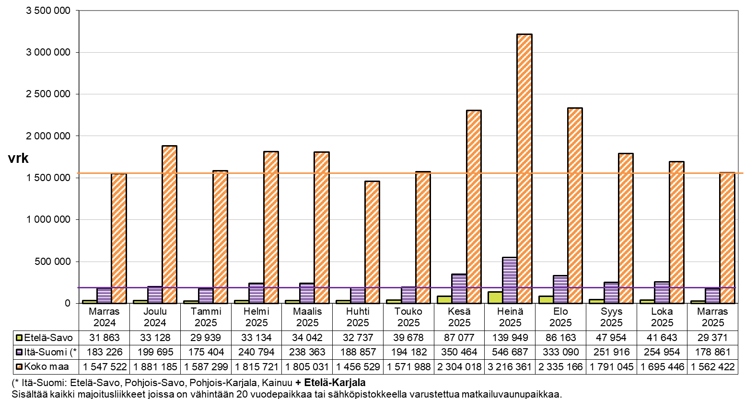
Rekisteröidyt yöpymisvuorokaudet kuukausittain 11/2024 - 11/2025*
Lähde: Tilastokeskus, Majoitustilasto , *ennakkotiedot vuodelta 2025 päivitetty: 16.1.2026 / jk

Slide 7
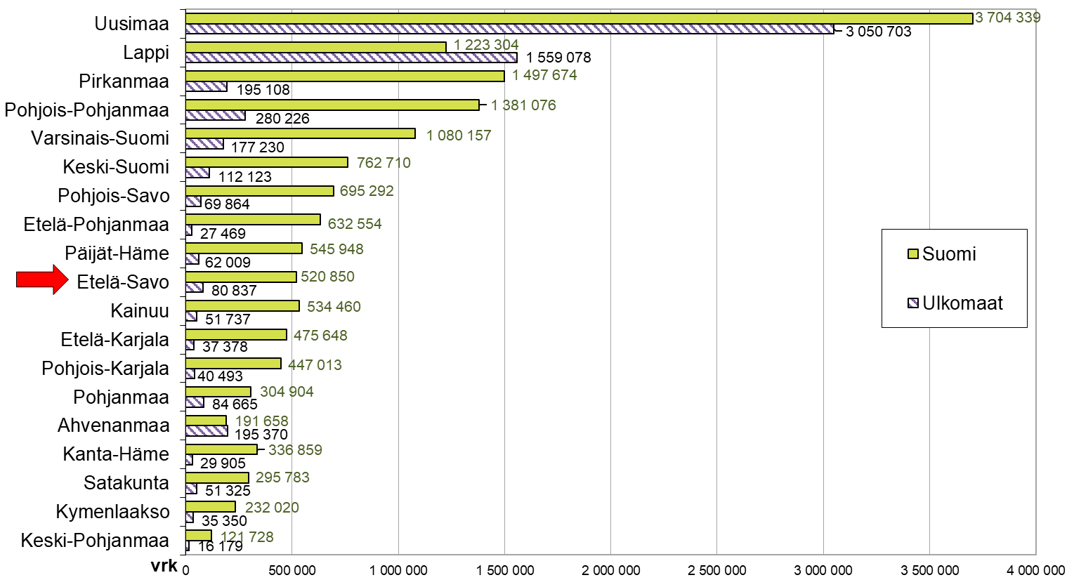
Matkailijoiden rekisteröidyt yöpymisvuorokaudet maakunnittain 01-11/2025*, suomalaiset ja ulkomaalaiset
Lähde: Tilastokeskus, Majoitustilasto , *ennakkotiedot vuodelta 2025 päivitetty: 16.1.2026 / jk

Slide 8
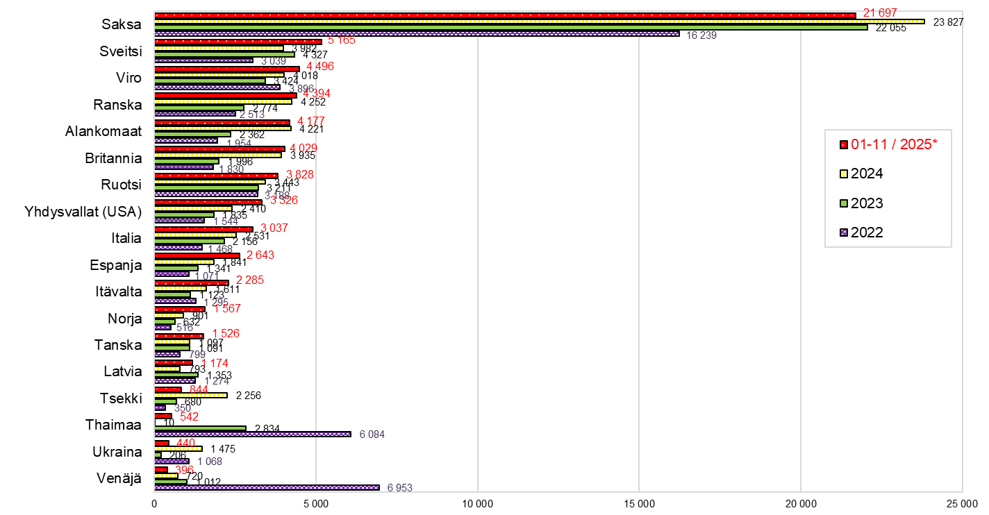
Ulkomaalaisten rekisteröidyt yöpymisvuorokaudet lähtömaittain eräistä maista Etelä-Savossa vuosina 2022-2024 ja 01-11/2025*
Lähde: Tilastokeskus, Majoitustilasto , *ennakkotiedot vuodelta 2025 päivitetty: 16.1.2026 / jk

Slide 9
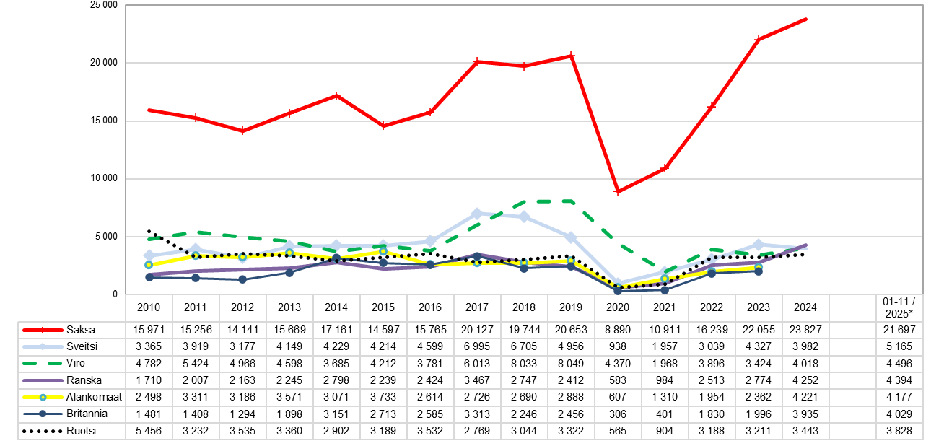
Ulkomaalaisten rekisteröidyt yöpymisvuorokaudet lähtömaittain eräistä maista Etelä-Savossa vuosina 2010-2024 ja 01-11/2025* (TOP 7 / 2025*)
Lähde: Tilastokeskus, Majoitustilasto , *ennakkotiedot vuodelta 2025 päivitetty: 16.1.2026 / jk

